Slide 1
ACC hands-on

Slide 2
01
AWS Database
02
RDS
Contents
03
DynamoDB
04
ElastiCache

Slide 3






AWS Database ?
Amazon Relational Database Service (Amazon RDS)
Amazon Neptune
Amazon DynamoDB
Amazon ElastiCache
AWS Database Migration Service (AWS DMS)

Slide 4
RDS
관계형 데이터베이스 서비스
여러 개의 DB엔진 (Oracle, MySQL, MariaDB … )
백업, 소프트웨어 패치, 자동 장애 감지 및 복구 관리
RDS 모니터링을 통한 인스턴스의 성능, 상태 추적
읽기 전용 복제본을 통한 읽기 성능 향상
DR을 위한 Multi AZ
Container
Amazon Relational Database Service (Amazon RDS)

Slide 5
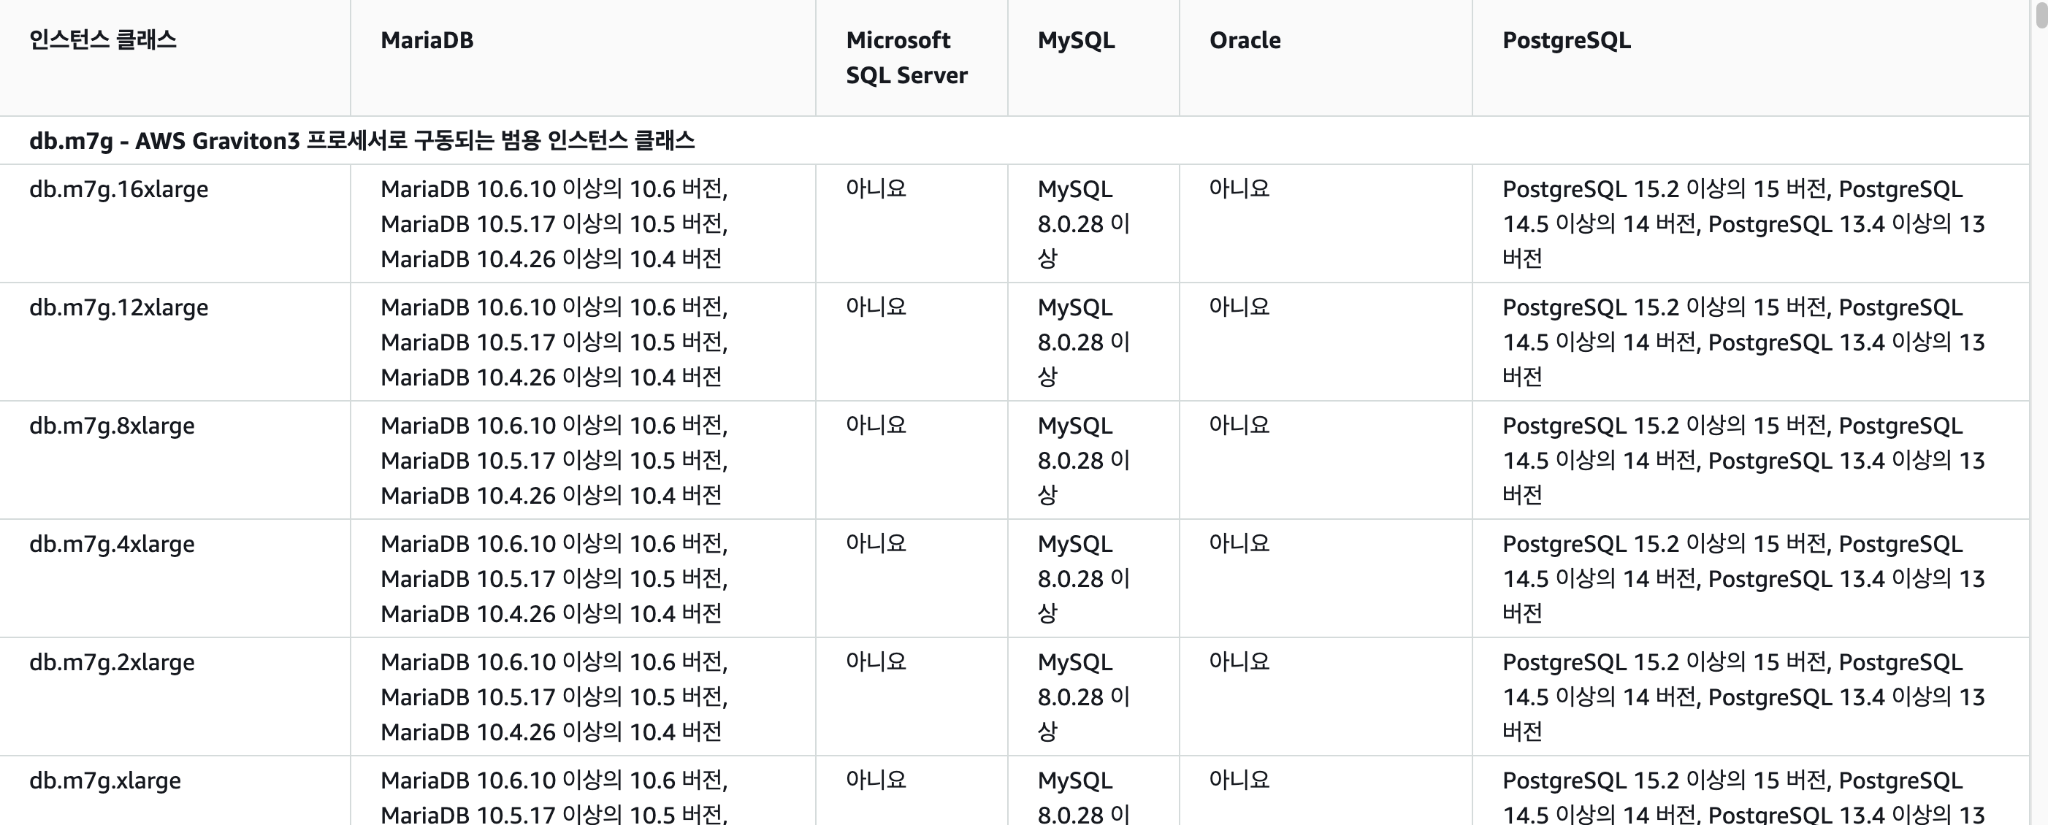
RDS
Container
DB도 EC2처럼 다양한 인스턴스 클래스가 존재 !!
But, 인스턴스 클래스마다 지원되는 DB 엔진 버전이 다름

Slide 6
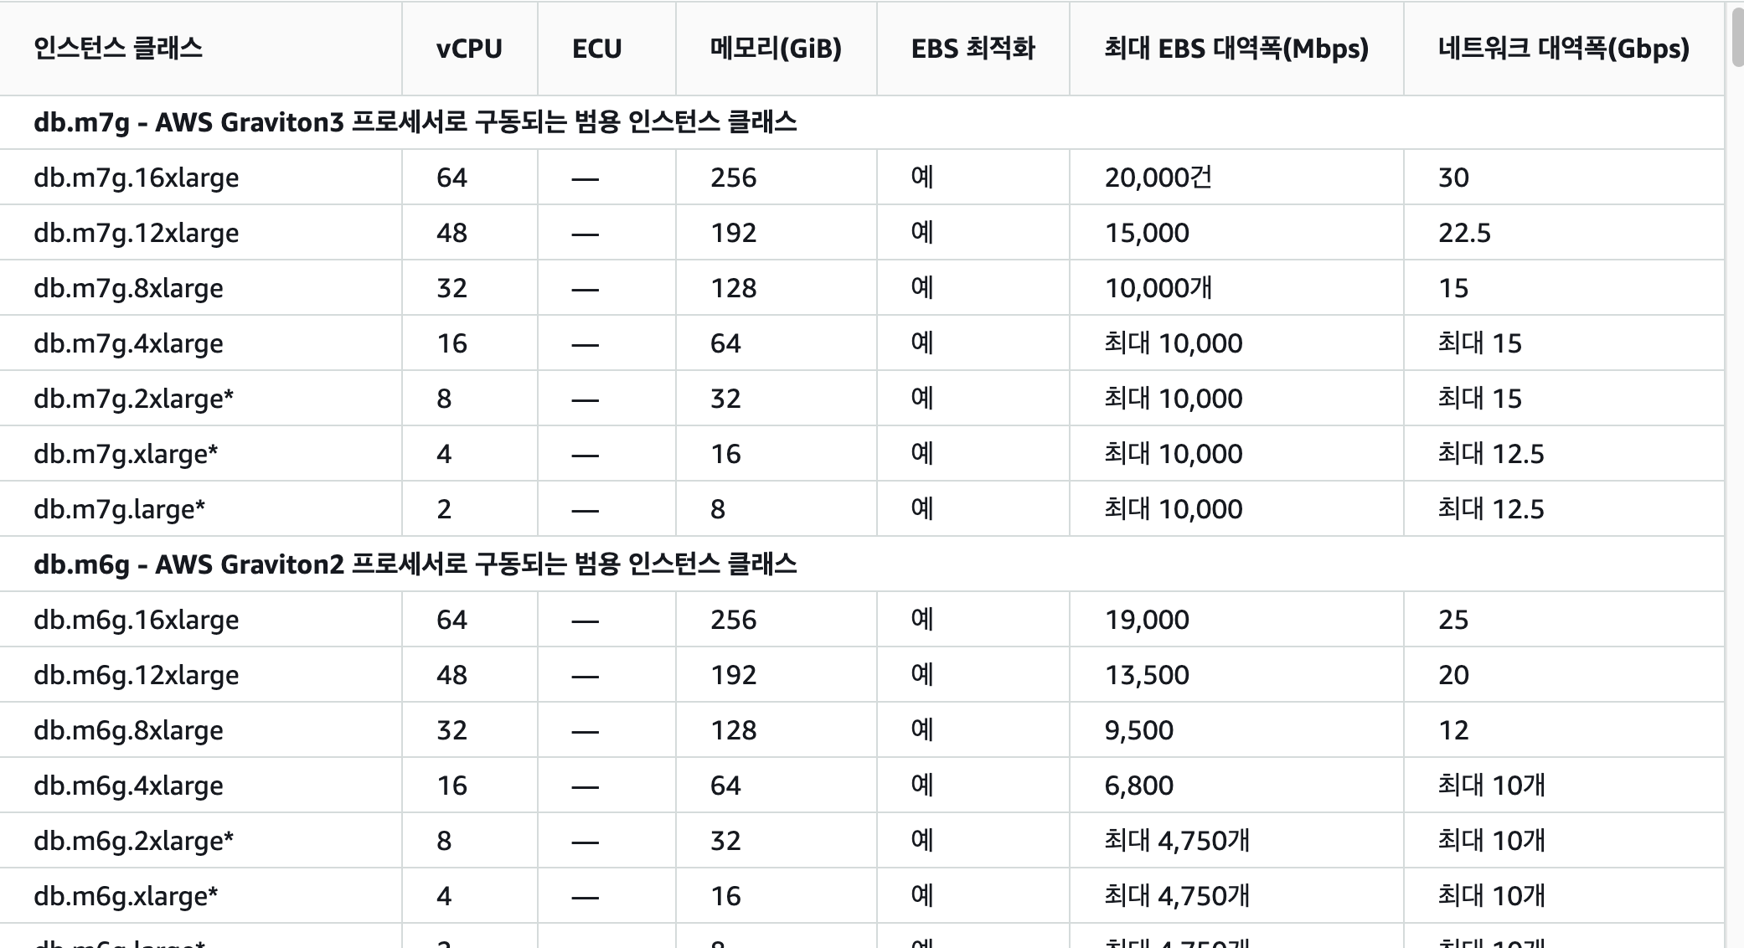
RDS
Container
스탠다드 클래스(m Class 포함) : 컴퓨팅, 메모리 및 네트워크 리소스의 균형을 제공
메모리 최적화 클래스(r 및 x 클래스 포함) : 메모리에서 대용량 데이터 집합을 처리 가속화 제공
버스트 가능 클래스(t 클래스 포함) – 기준 수준의 CPU 성능과 기준 수준 이상으로 버스트할 수 있는 기능 제공

Slide 7
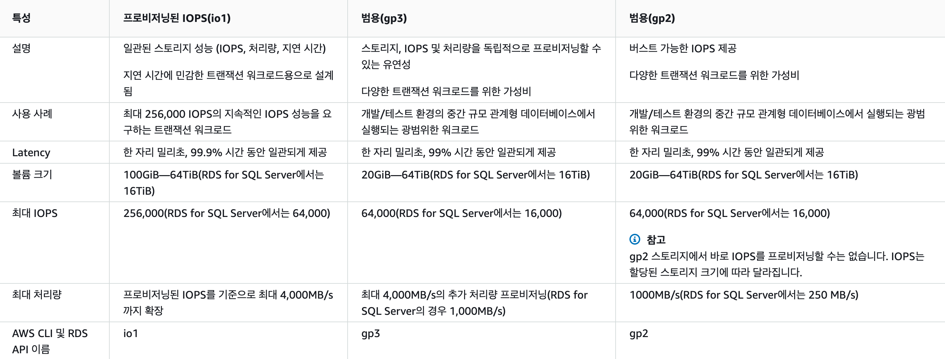
RDS
DB 인스턴스는 데이터베이스 및 로그 스토리지의 크기 때문에 EBS를 사용 (스토리지 auto scaling도 지원..!)
Container

Slide 8
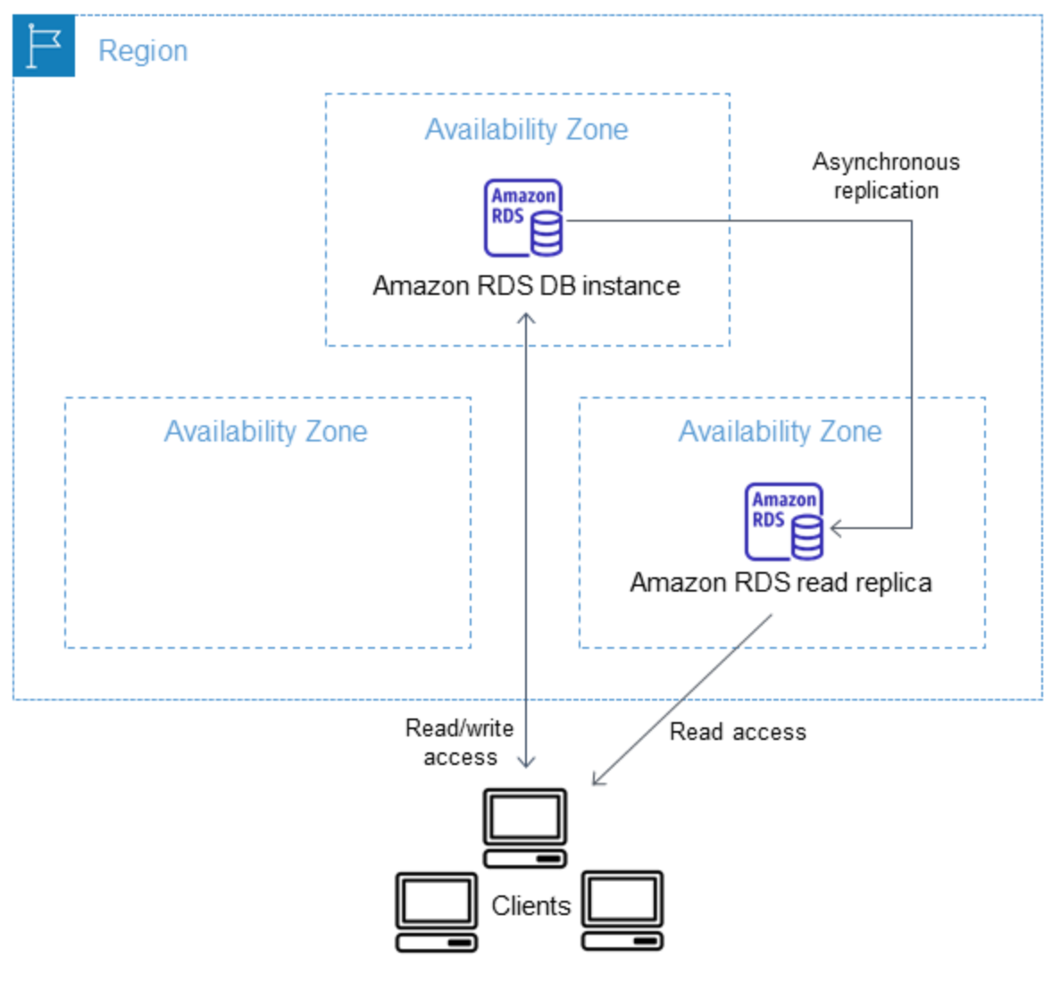
RDS
읽기 전용 복제
읽기 전용 복제본을 통한 read 작업을 스케일링 !
동일한 가용영역 또는 다른 AZ, 리전을 걸쳐서 생성 가능
복제는 비동기식으로 동작
읽기 전용 복제본을 독립 DB 인스턴스로 승격 가능
Container

Slide 9
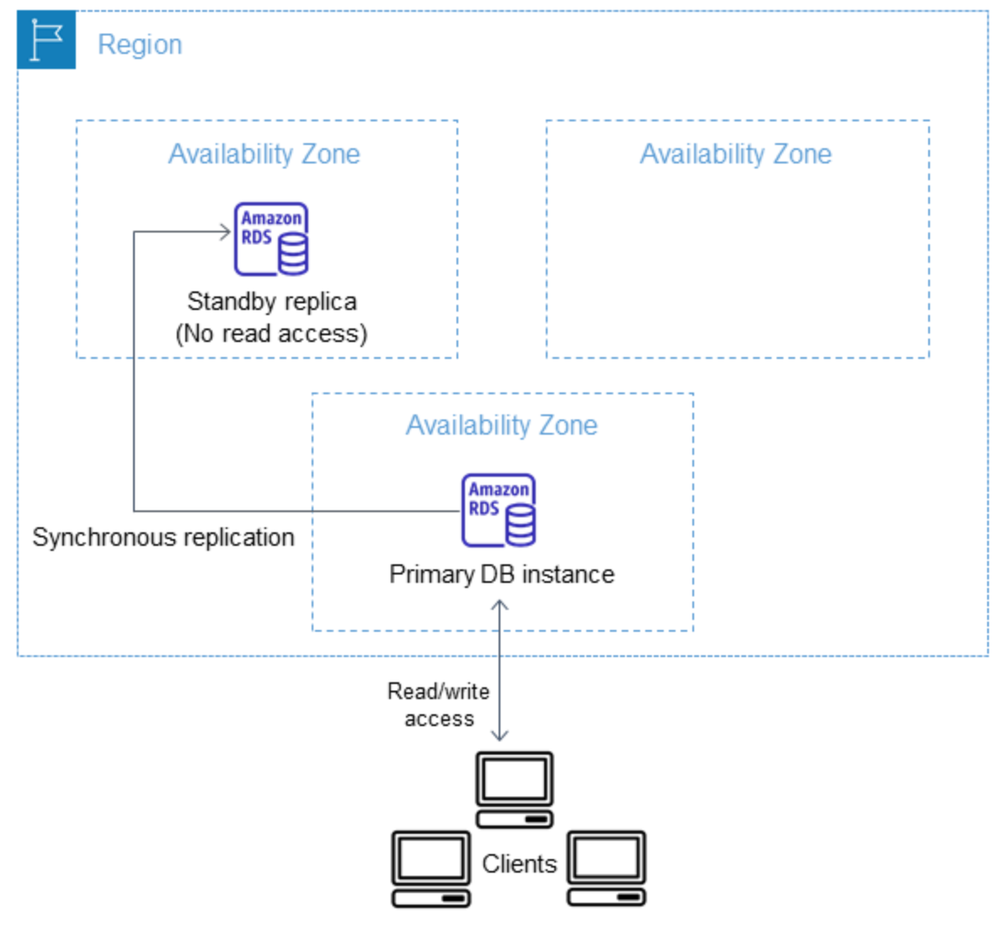
RDS
다중 AZ DB 인스턴스
단일 대기 DB 인스턴스와 함께 다중 AZ 배포를 사용
DB 인스턴스에 대한 고가용성 및 장애 조치 지원 제공
DB 인스턴스는 읽기 워크로드에 대한 연결을 지원하지 x
Container

Slide 10
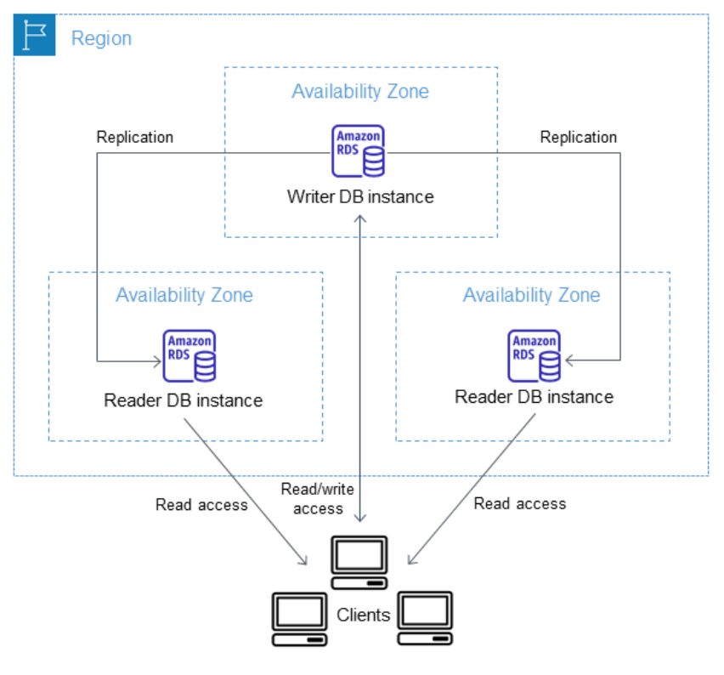
RDS
다중 AZ DB 클러스터
읽을 수 있는 대기 DB 인스턴스가 두 개 존재하는 반동기식 고가용성 배포 모드
동일한 리전에 있는 세 개의 가용 영역에 배포
변경 사항 커밋시 하나 이상의 Reader DB 인스턴스의 승인을 받아야 하는 반동기식 복제 사용
Container

Slide 11
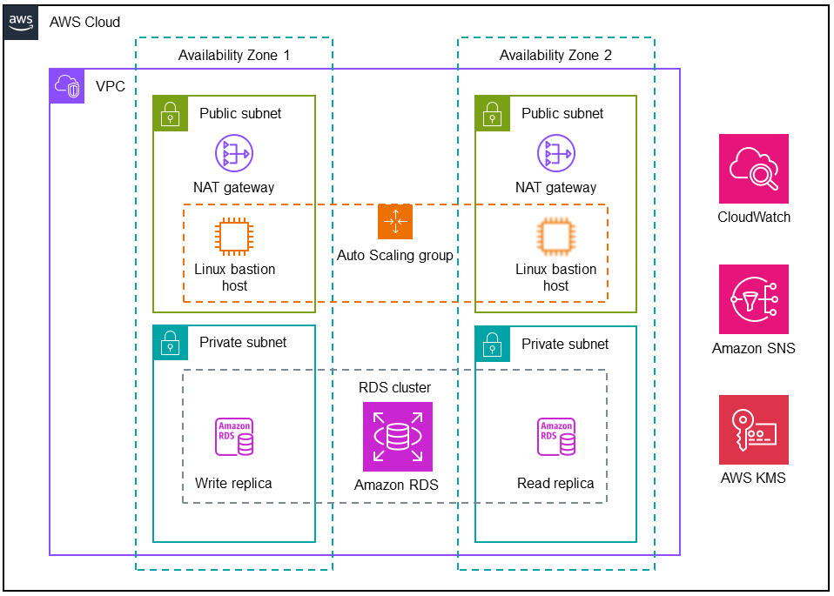
RDS
Container

Slide 12

RDS
AWS의 사유 기술로 흔히 아는 DB(MySQL, MariaDB)처럼 로컬에서 사용할 수 없음
클라우드에 최적화된 DB로 보통의 DB보다 향상된 성능
PostgreSQL과 MySQL과 호환
자동 장애 조치가 포함된 자동 모니터링
3개의 AZ에 걸친 6중 복제
빠른 복제 속도와 최대 15개의 읽기 전용 복제복 지원
Container
Amazon Aurora

Slide 13
DynamoDB
NoSQL 데이터베이스
HTTP로 통신
Serverless 형태
Key-Value 형식의 DB
데이터 자동 복제를 통한 고가용성 제공
Container
Amazon DynamoDB

Slide 14
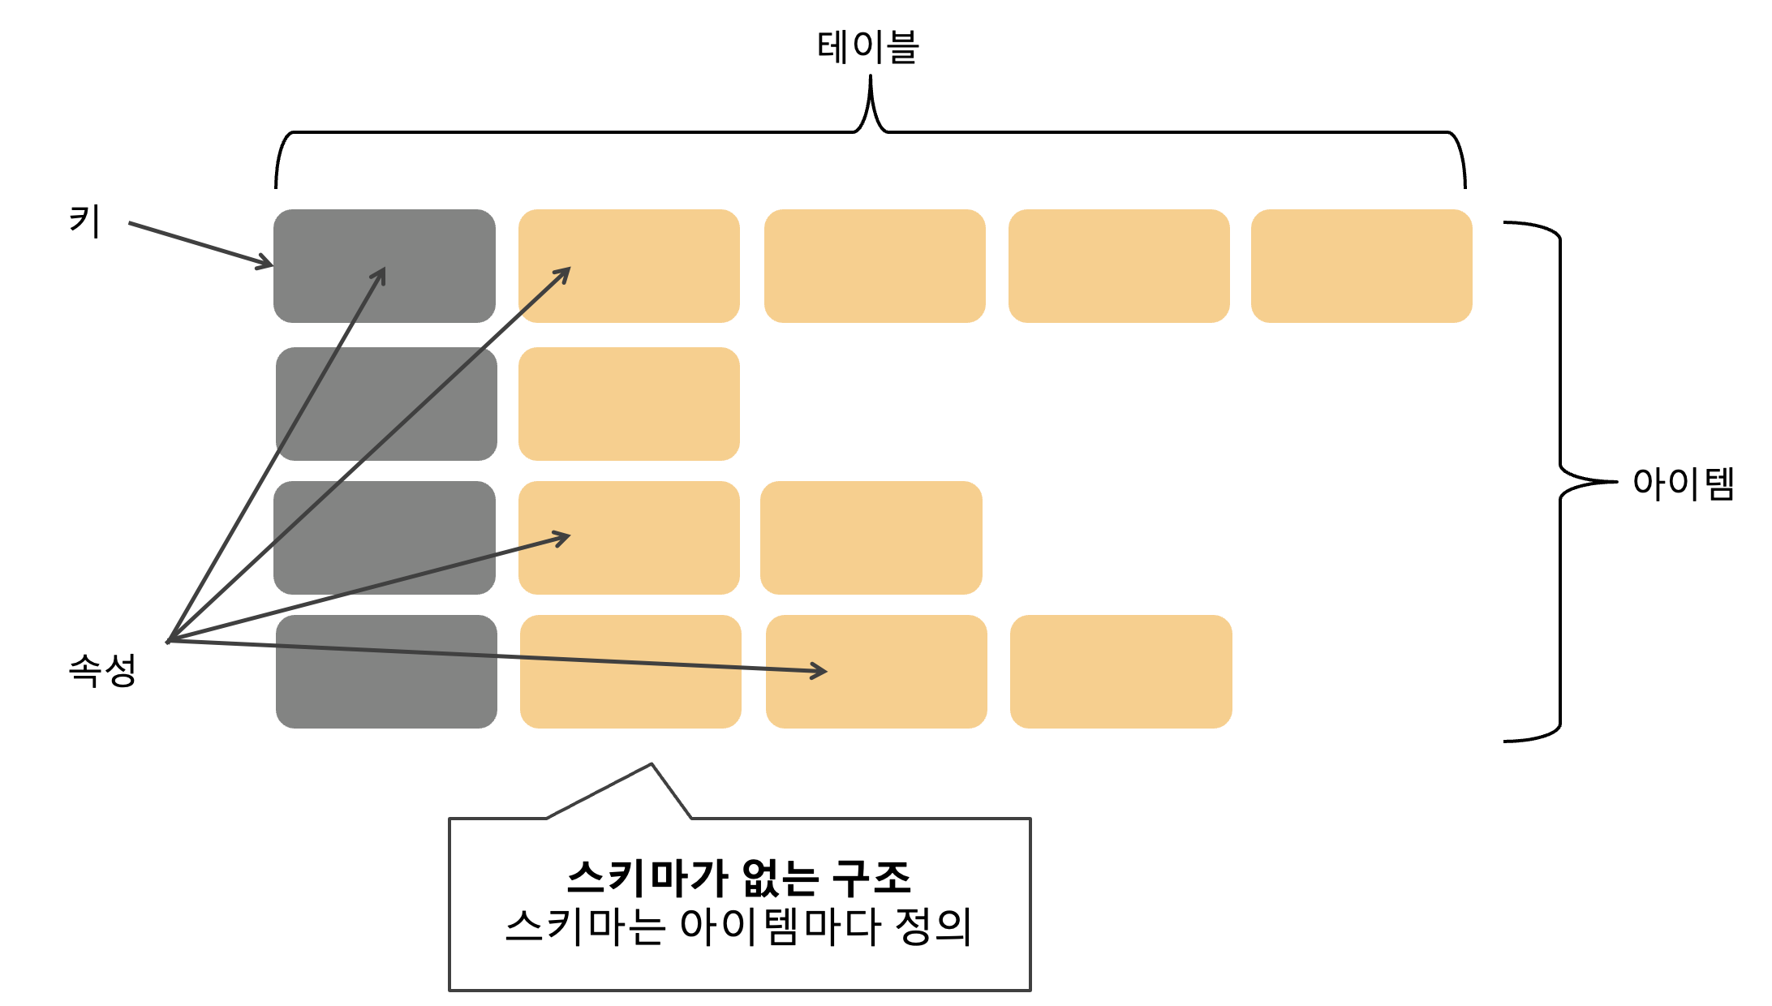
DynamoDB
핵심 구성 요소
테이블 : 데이터의 집합
아이템 : 테이블은 0개 이상의 아이템으로 이루어지고, 아이템은 고유하게 식별할 수 있는 속성들의 집합
속성 : 기본적인 데이터 요소로서 더 이상 나뉠 필요가 없는 것 (사람의 경우 성, 이름에 해당)
Container

Slide 15
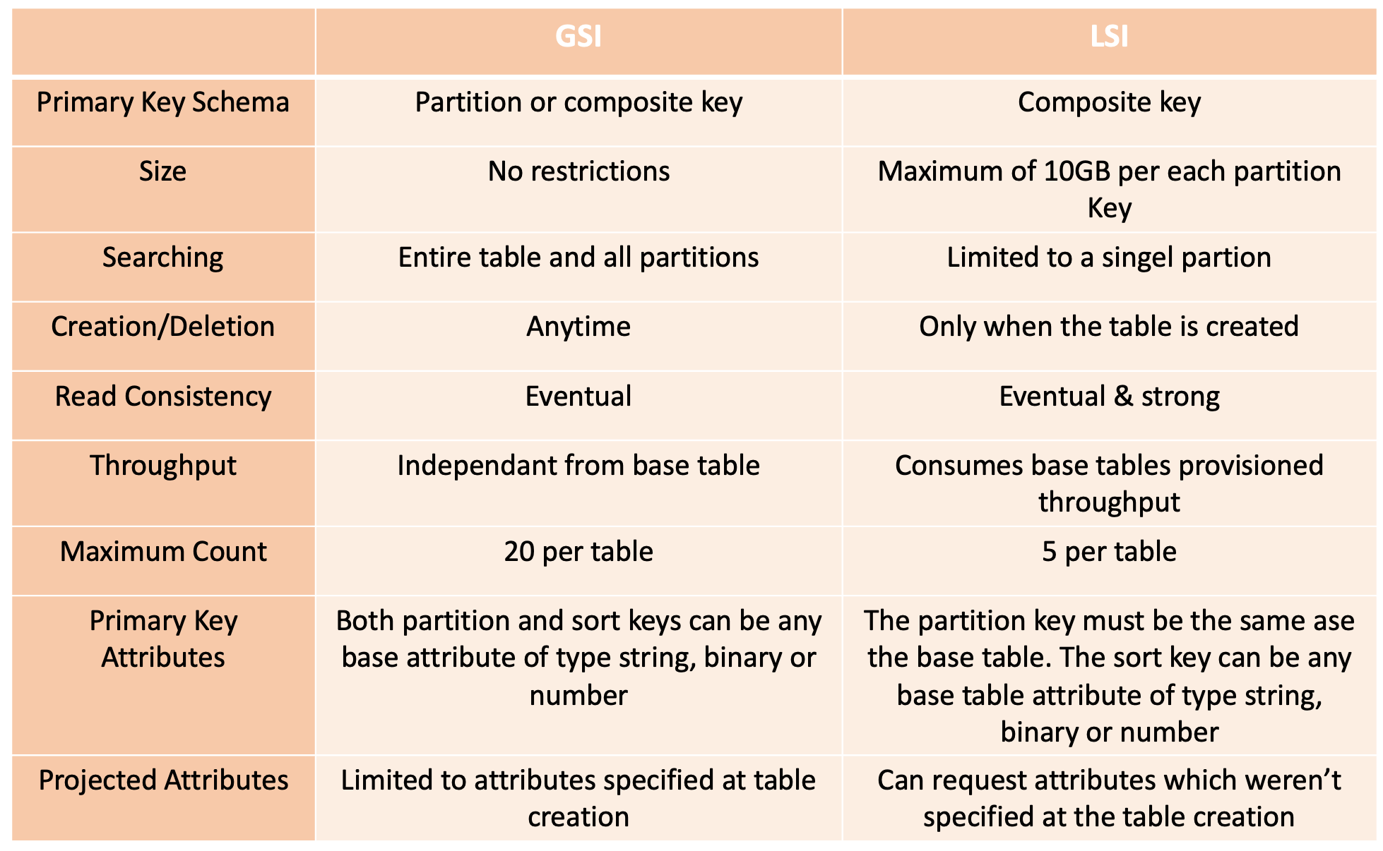
DynamoDB
핵심 구성 요소
키 : 테이블의 각 항목을 식별하기 위한 식별자
파티션키
고유한 속성으로 실제 데이터가 들어가는 위치 결정
중복이 불가능
복합키
파티션키 + 정렬키
같은 파티션키의 데이터들은 같은 장소에 보관, 정렬키에 의해 정렬
보조 인덱스 : 기본키 이외에도 대체키를 사용하여 데이터 쿼리 가능하게 함
글로벌 보조 인덱스(GSI)
테이블 생성 후에도 변경 가능
다른 파티션키, 정렬키 사용
로컬 보조 인덱스(LSI)
테이블 생성시에만 정의 가능
파티션키는 동일하지만 정렬키가 다른 인덱스
Container

Slide 16
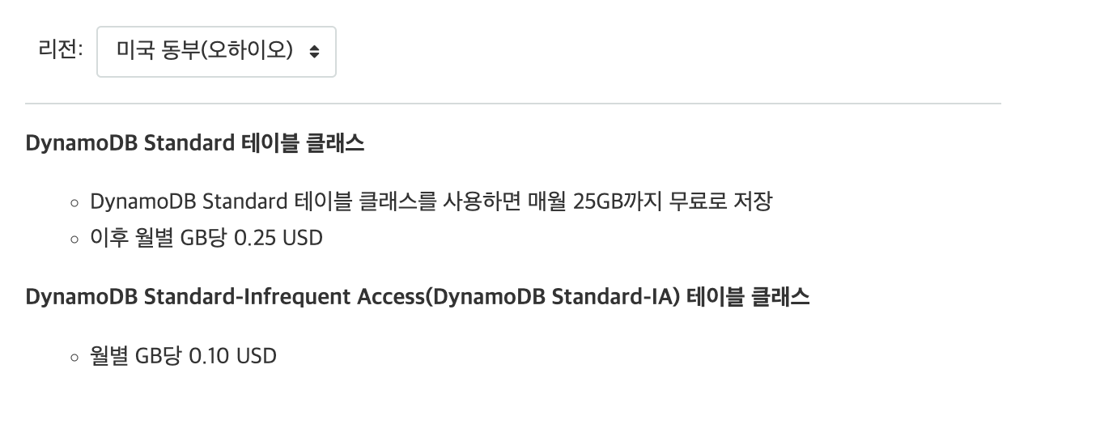
DynamoDB
Container
DynamoDB도 마찬가지로 테이블 클래스가 존재!
Standard : 자주 엑세스하는 데이터를 저장하고 처리량이 주요인 테이블 클래스
Standard-IA : 자주 엑세스하지 않는 데이터를 저장하고 스토리지가 주요인 테이블 클래스

Slide 17
ElastiCache
완전 관리형 서비스
Redis 및 MemCached와 호환
실시간 애플리케이션 데이터 캐싱
다중 AZ 배포 지원
Container
Amazon ElastiCache

Slide 18
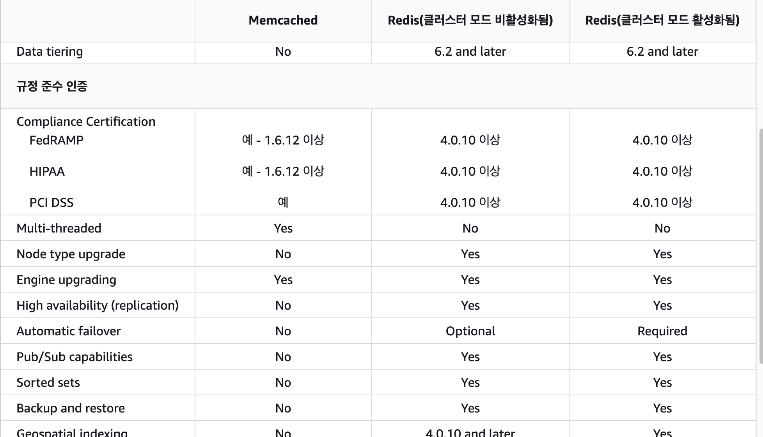
ElastiCache
Memcached
상대적으로 작고 정적인 데이터를 캐싱하는 경우
문자열만 지원
멀티 쓰레드 아키텍쳐인 경우
Container
Redis
다양한 데이터 타입
백업 및 복원 기능, 자동 장애 조치 기능
읽기 전용 복제본으로 데이터를 복제

